Slide 1

ỦY BAN NHÂN DÂN PHƯỜNG VIỆT HƯNG
TRƯỜNG MẦM NON ĐỨC GIANG
LĨNH VỰC PHÁT TRIỂN NGÔN NGỮ
ĐỀ TÀI: THƠ "TÌNH BẠN"
GV: LÊ THỊ HỒNG HẠNH
LỚP: MẪU GIÁO LỚN

Slide 2

I. Mục đích yêu cầu
1. Kiến thức:
- Trẻ nhớ tên bài thơ,tên tác giả.
- Trẻ thuộc thơ hiểu nội dung bài thơ.
2. Kỹ năng:
-Trẻ đọc thơ không ngọng, không nói lắp, trả lời câu hỏi của cô to rõ ràng.
3. Thái độ
Trẻ ngoan ngoãn nghe lời cô.đoàn kết với bạn.

Slide 3


Hoạt động 1:
Hát bài : Trường chúng cháu là trường mầm non

Slide 4

Hát bài : Trường chúng cháu là trường mầm non

Slide 5
- Các con vừa hát bài hát có tên là gì?
- Các con học ở trường mầm non có tên gì?
- lớp con có nhiều bạn không? Các bạn có chơi với nhau không?
- Con biết bài thơ nào nói về tình cảm của các bạn với nhau không?

Slide 6

HĐ 2: đọc bài thơ: " Tình bạn"

Slide 7
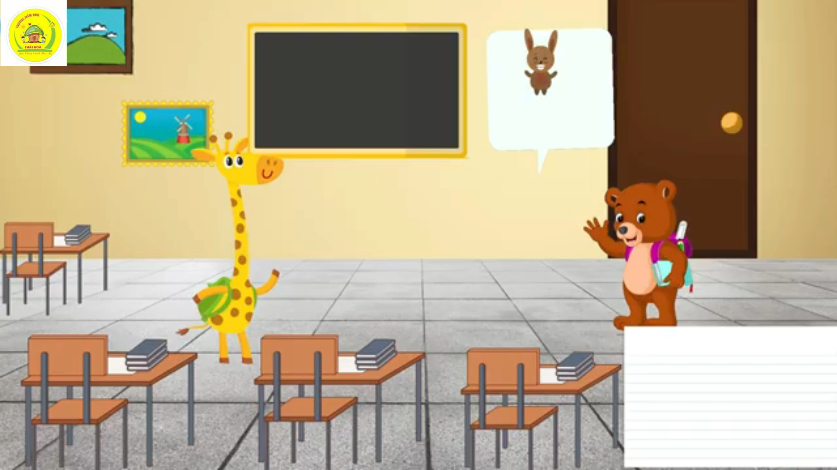

Slide 8

Đàm thoại

Slide 9


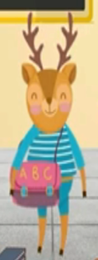
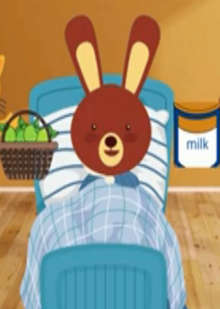
-Hôm nay đến lớp các bạn thấy vắng ai? Vì sao?
A. Vắng hươu, vì hươu đi chơi
B. Vắng nai vì nai ngủ quên
C. Vắng thỏ nâu, vì thỏ nâu bị ốm

Slide 10
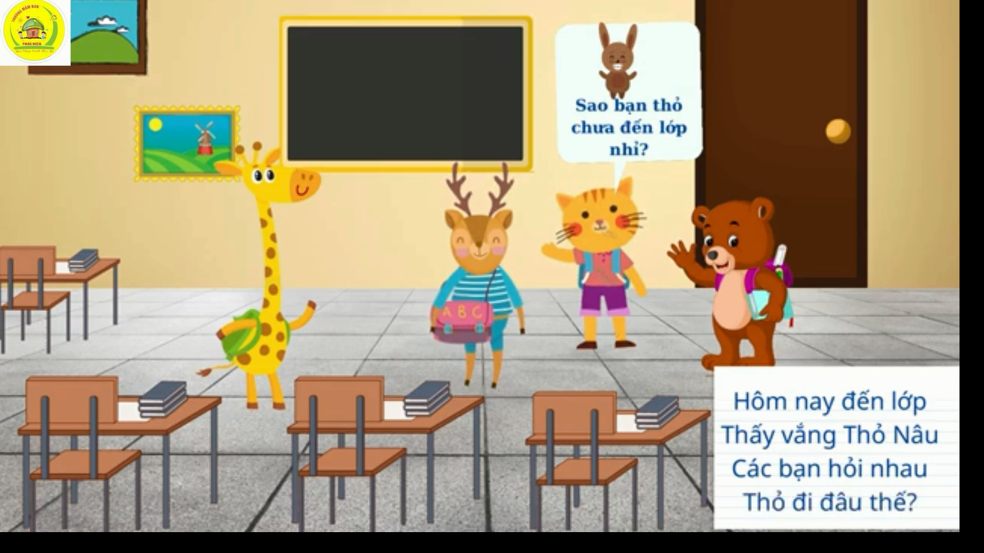

Slide 11
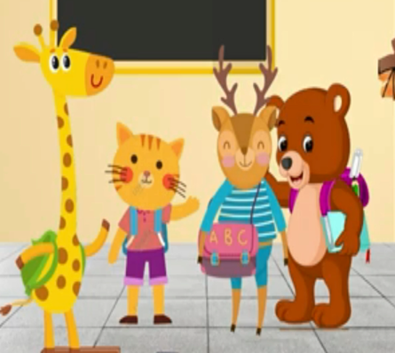
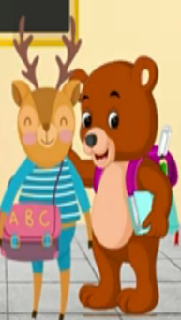
Khi biết thỏ bị ốm các bạn làm gì?
A. Các bạn rủ nhau đi thăm bạn ốm
B. Các bạn không làm gì cả,

Slide 12
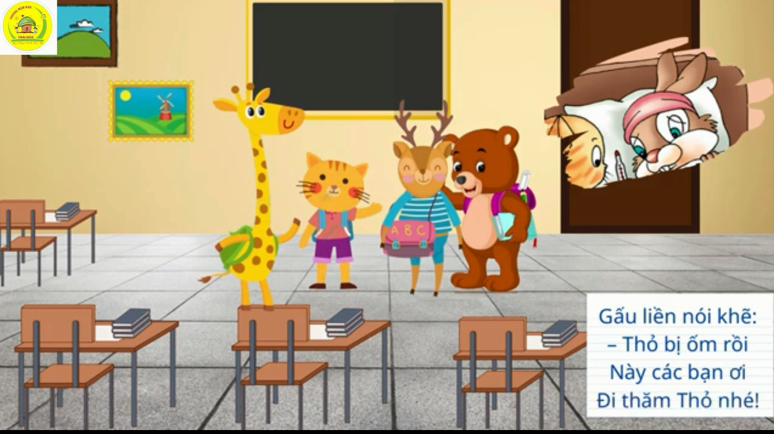

Slide 13
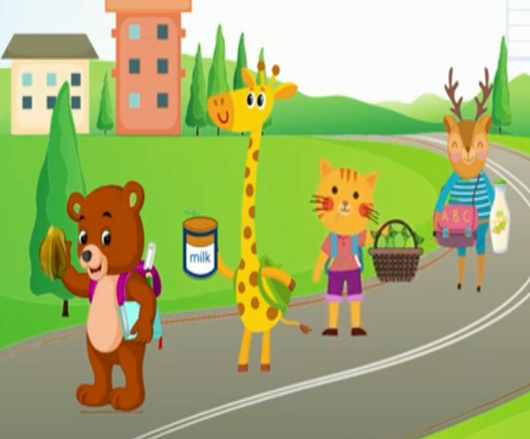
Các bạn mua gì tặng thỏ?
A. Khế, Chanh, Sữa, Sữa đậu nành
B. Cam, Dừa, Kẹo, Bánh ngọt

Slide 14
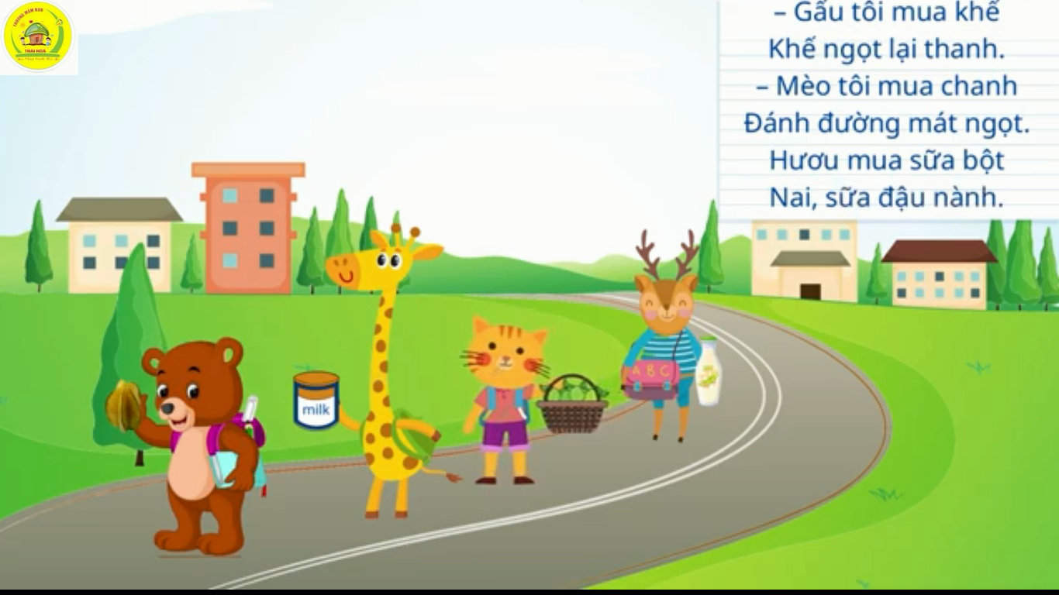

Slide 15
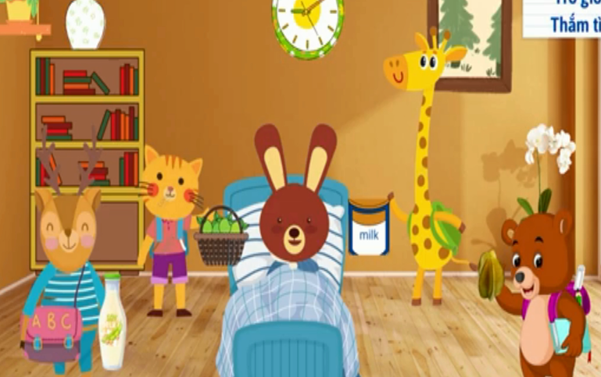
Các bạn mong thỏ điều gì?
A. Mong bạn khỏi để đến lớp
B. Mong bạn khỏi để đi chơi

Slide 16
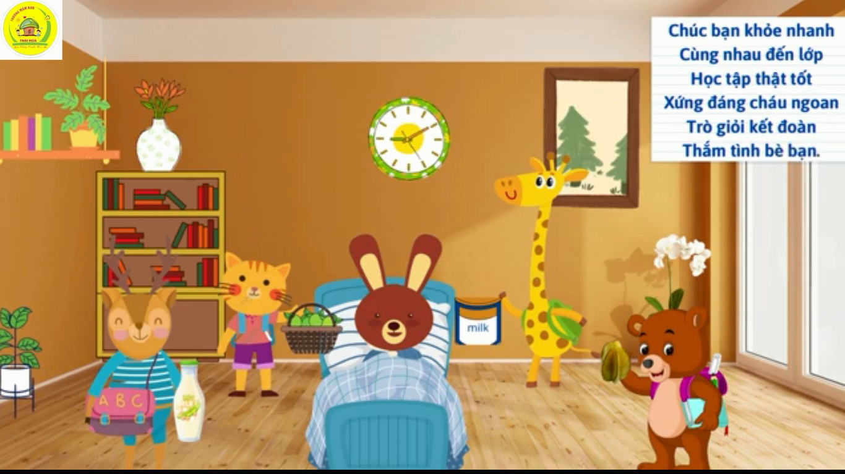

Slide 17
Giáo dục: Qua bài thơ tình bạn, các con hãy nhớ luôn đoàn kết với bạn bè trong lớp. Học hành chăm chỉ để luôn là trò ngoan

Slide 19
HĐ3 : trẻ đọc bài thơ: " Tình bạn“
Đọc lần luợt: Cả lớp, tổ nhóm, cá nhân

Slide 20

Bài thơ tình bạn được phổ nhạc thành bài hát: Tình bạn

Slide 21


Slide 22
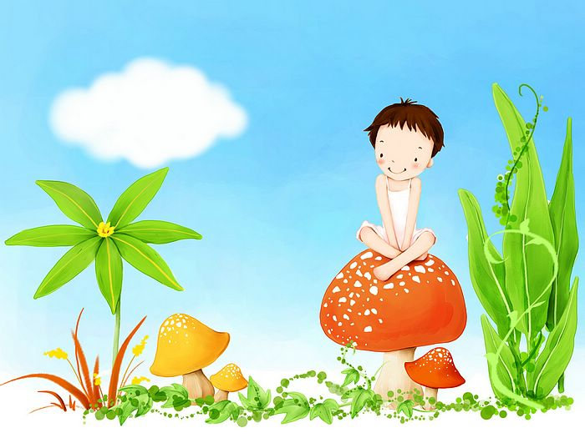
Xin chân thành cảm ơn

